Slide 1

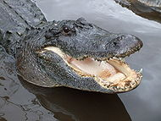
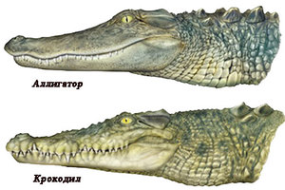
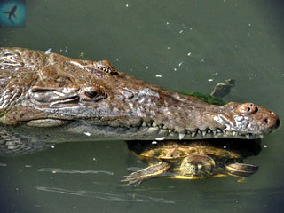
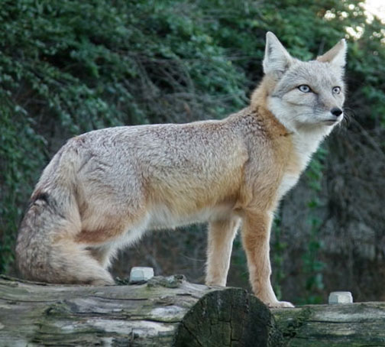
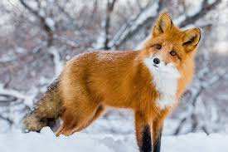
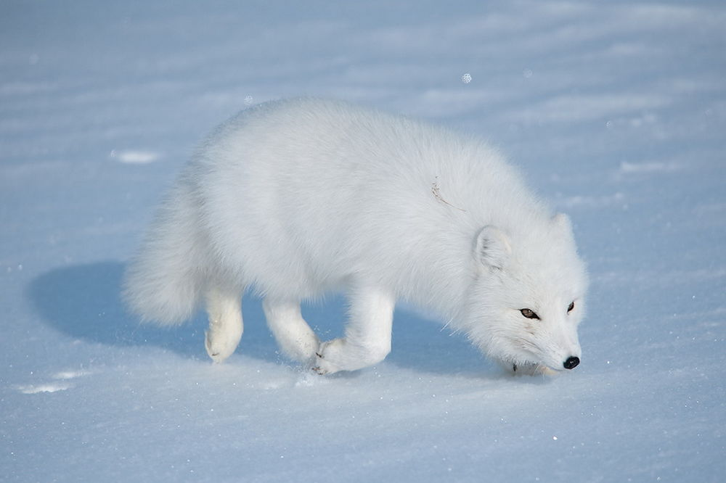

Slide 2
Сабақтың тақырыбы:
«Түр» ұғымының анықтамасы. Түрдің құрылымы. Түр критерийлері.
Сабақтың мақсаты: түрдің құрылымы мен критерийлерін сипаттау;
Бағалау критерийлері:
-түр құрылымын, түр критерийін қысқаша сипаттайды;
-

Slide 3
Түр дегеніміз ...
Түр — биологиялық немесе экологиялық популяциялартүзетін дарақтар жиынтығы немесе бұл сыртқы белгілері мен тіршілік әрекеттерінің үдерістері бойынша ұқсас, біркелкі жағдайларға мұқтаж, белгілі аумақта топтасып-популяция түрінде мекендейтін және өзге түрлермен будан түзбейтін дарақтардың тобы.

Slide 4
Түр анықтамасы
Түр – дарақтардың жиынтығы, морфологиялық, физиологиялық және биологиялық ерекшеліктері бойынша тұқымқуалаушылығы ұқсас, өзара еркін шағылысатын және өсімтал ұрпақ беретін, белгілі бір мекен ету ортасы бар және белгілі орта жағдайларына бейімделген.
Түр - бұл төрт өлшем бойынша ұқсас дарақтар тобы.
Түр ұғымының негізін қалаған ғалым К.Линней.

Slide 5
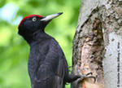
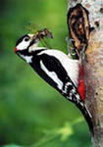
Түрге мысал бола алады ...
Қара тоқылдақ
Үлкен шұбар тоқылдақ

Slide 6
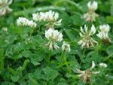
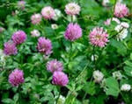
Түрдің критерий дегеніміз ...
Белгілі организмнің қандай түрге жататындығын, түрдің басқа түрлерден ерекшеліктерін анықтауға бағытталған сипаттама.
Жатаған жоңышқа
Жайылымдық жоңышқа

Slide 7
Түрдің критерийлері
морфологиялық
физиологиялық
этологиялық
экологиялық
Географиялық
геннетикалық-репродуктивтілік

Slide 8
Морфологиялық критерий
Морфологиялық критерий – ішкі және сыртқы құрылысындағы ұқсастығын анықтауға бағытталған.
Қара тоқылдақ
Мысалы, сыртқы келбеті бойынша (дене пішіні мен қауырсынның түсі) үлкен шұбар тоқылдақты жасыл тоқылдақтан, үлкен сары шымшықты айдарлы сары шымшықтан және т.б.
Бұл критерий кеңінен қолданылып келеді, бірақ морфологиялық ұқсастықтары бар түрлерді немесе егіз түрлерді анықтауға жеткіліксіз. Мысалы, безгек масасының 15 жуық сыртқы келбеті ұқсас түрлер бар екені анықталды.
Үлкен шұбар тоқылдақ

Slide 9
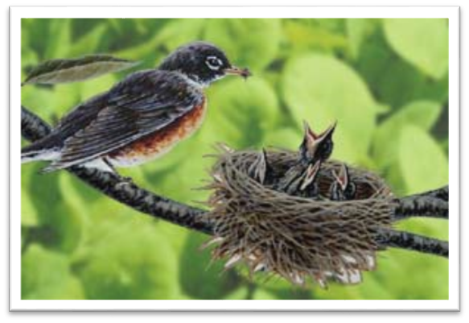
Физиологиялық критерий
Физиологиялық критерий – бір түрдің дарақтары барлық физиологиялық үдерістері бойынша ұқсас келеді. Мысалы: қоректенуі, тыныс алуы, зәр шығаруы және көбеюі.

Slide 10
Географиялық критерий
Географиялық критерий – түрдің таралу аймағын, түрдің ареалын анықтайды.
Ареалдары үзілген түрлер де бар. Мысалы, көгілдір сауысқан екі бір бірінен үзілген арелдарда мекендейді, батыс - еуропалық және шығыс - сібірлік. Сондықтанда географиялық басқа критерийлер сияқты абсолютті бола алмайды.

Slide 11
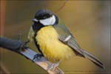

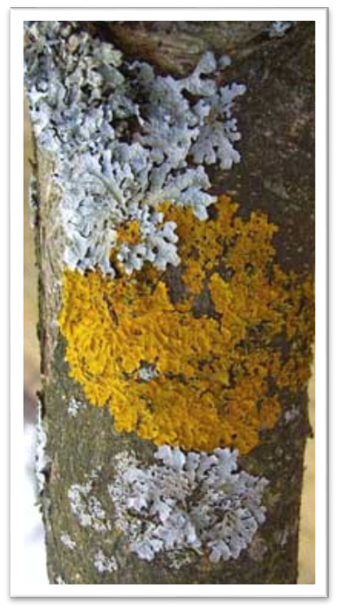
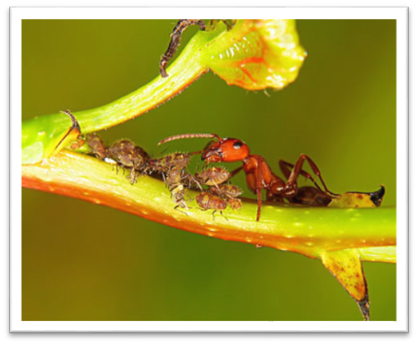
Экологиялық критерий
Экологиялық критерий – осы түрге жататын организмдердің басқа түрлердің өкілдері арасындағы белгілі бір қарым-қатынастар формаларымен және өлі табиғаттың факторларымен сипатталады.
Кәдімгі сары шымшық
ағаштың төменгі жағында
қоныстанады
Мәскеулі сары шымшық
ағаштардағы жыраларға
қоныстанады
Мысалы, бөлме өсімдіктері және үй жануарлары.

Slide 12
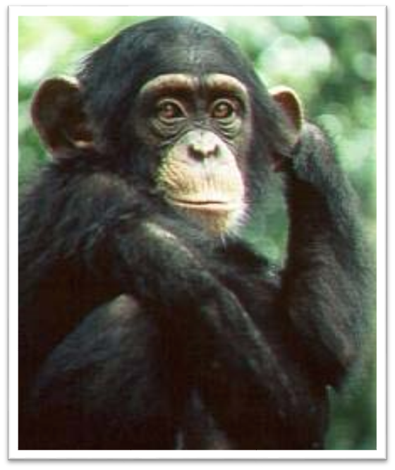

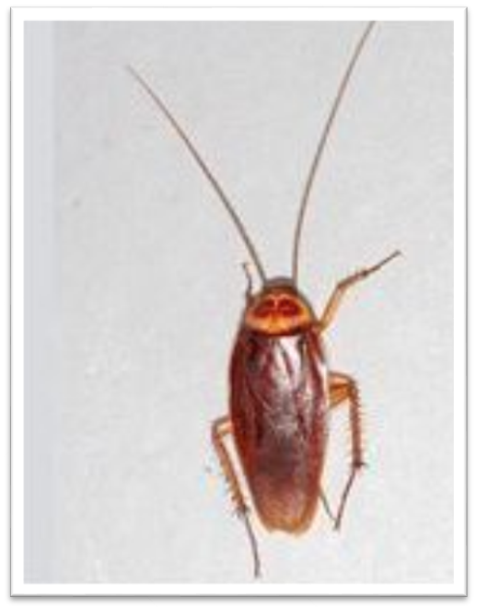
Генетикалық критерий
Генетикалық критерий – әр бір түрге өзіне тән кариотипі - хромосомалар жиынтығы тән болып келеді. Хромосомалардың саны, формасы мен құрылысы бойынша ерекшеленеді.
Мысалы, күмістүсті мөңке балықтың популяциясында 100,150, 200 хромосомалар саны бар дарақтар кездеседі, қалыпты хромосомалар саны 50 тең болуы шарт.

Slide 13
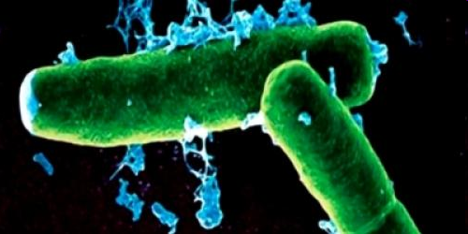
Биохимиялық критерий
Биохимиялық критерий – нәруыздардың құрылыс ерекшеліктерін немесе ұқсастықтарын, жасушалардың химиялық құрамын анықтауға бағытталған.
ДНҚ мен нәруыздардың құрылысының ұқсастығы бойынша түрдің қаншалықты бір біріне туыстас болып келетін анықтауға болады.
Сібір жарасы бацилласының
капсуласында, басқа бациллаларда
кездеспейтін полипептиді бар.

Slide 14
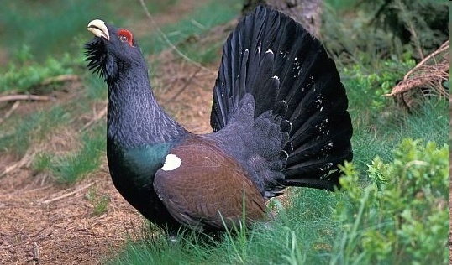
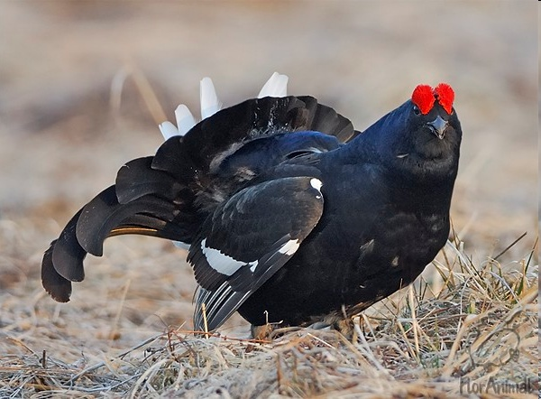
Этологиялық критерий
Этологиялық критерий – түрдің мінез құлығы бойынша оқшаулануды сипаттауға бағытталған. Мысалы, құстардың сайрауы, билеуі, ұяны салу әрекеті бойынша анықтау болып келеді. Бірақ, түр үшін спецификалық мінез құлығы маусымдық сипатқа ие болуы, сонымен қоса мінез құлықтың күрделілік жоғары сатыдағы жануарларға тән құбылыс болып табылады.
Саңырау құрдың
ән салуы
Құрдың ән салуы

Slide 15
Түрдің құрылымы

Slide 16
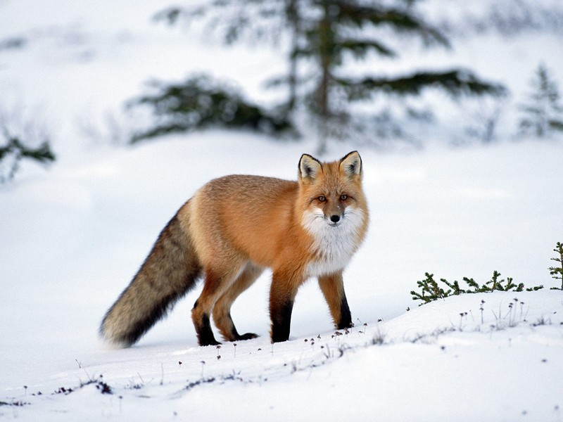
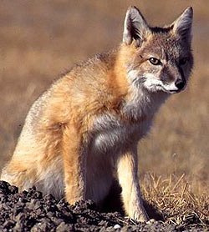
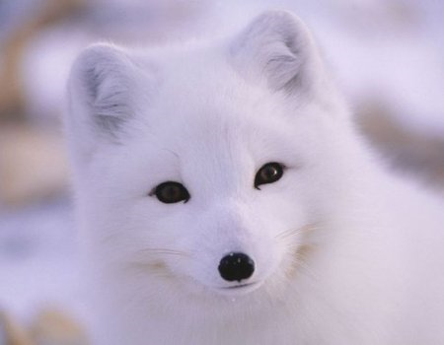
Түр
Түрлер араласпайды, мекен ету ареалдары әртүрлі болып келеді.
Жыныстық мінез құлығымен ерекшеленеді, ұрпақты дүниеге әкелу мерзімдері де әртүрлі болып келеді.
Тұйық генофондқа ие.

Slide 17
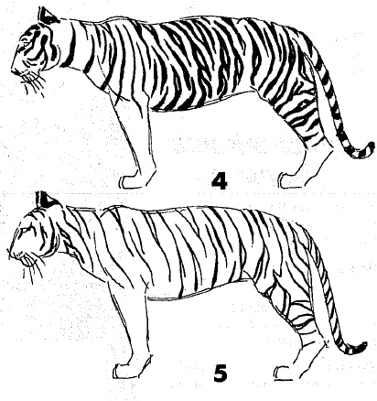
Түрдің құрылымы
Жартылай түр (полувид) – репродуктивті ерекшеліктері, морфологиялық, географиялық және экологиялық ерекшеліктерімен сипатталатын географиялық немесе экологиялық тұқымтоп (нәсіл), «жас түр» деген күйге жартылай жеткен дарақтар тобы.

Slide 18
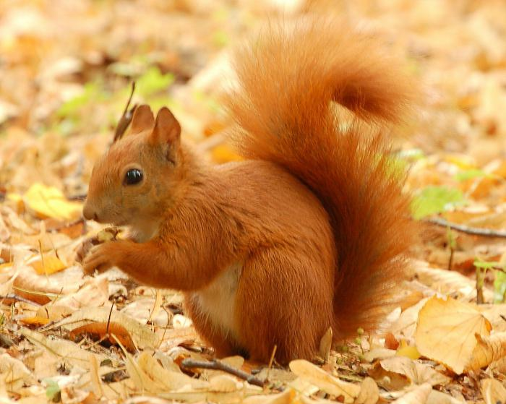
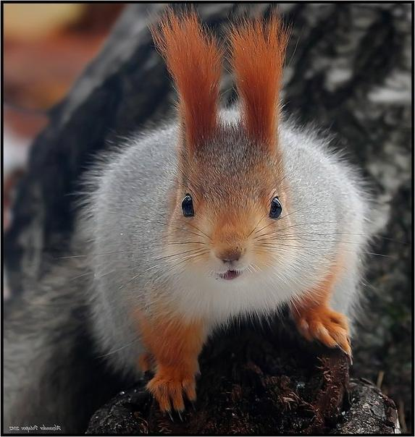
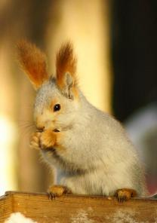
Түрдің құрылымы
Түрше (подвид) – территориальды әртүрлі географиялақ тұқымтоптар, белгі мекен ету ортасына бейімделген және морфологиялық белгілелер бойынша ерекшеленеді. Мысалы, кәдімгі шырша екі түрлі түршені түзеді, олар еуропалық шырша, финдік шырша және сібірлік шырша тұқымтоптарын құрайды. Ресей территориясында мекендейтін кәдімгі тиынның 20 түршелері белгілі, олар бір бірінен реңі, дене тұрқымен және түктің сапалығы бойынша бір-бірінен ерекшеленеді.

Slide 19
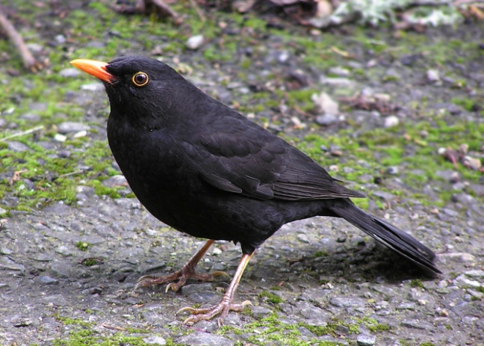
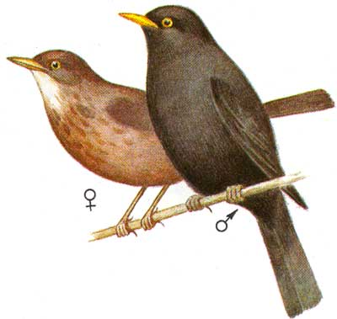
Түрдің құрылымы
Экотүрлер (эковиды) – экологиялық тұқымтоптар, белгі бір қоршаған орта жағдайларына бейімделген және өзіне тән морфофизиологиялық ерекшеліктері бар. Мысалы, қара бозторғайдың екі экотүрлері белгілі, олар ормандық және саябақтық.

Slide 20
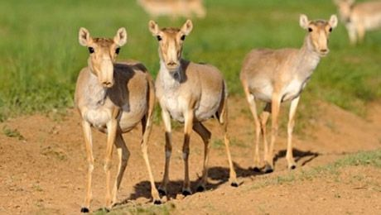
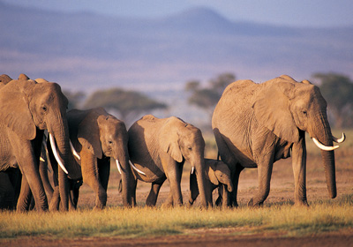
Түрдің құрылымы
Популяция – шартты түрде белгілі территорияда оқшауланған,еркін шағылыса алатын дарақтар тобы. Ұзақ уақыт бойы тіршілігін сақтап, жаңғырта алатын және эволцияға түсе алатын дарақдың тобы. Түрдің популяциясы табиғи сұрыпталу арқасында түзіледі. Әрбір популяцияға ішкі құрылымы тән.

Slide 21
Тапсырма:
Түр және оның критерийлері арасындағы сәйкестікті анықтаңыз:
1 | Физиологиялық | A | Әр түрдің мекен ететін белгілі бір таралу аймағы болады
 | критерий |  | (ареал).
2 | Географиялық | B | Белгілі бір нәруыз және нуклеин қышқылдарының
 | критерий |  | молекулаларының құрамы мен құрылымы бойынша
 |  |  | ажырататын критерий.
3 | Биохимиялық | C | Әр түдің қоршаған ортаға байланысты белгілі бір жағдайда
 | критерий |  | ғана тіршілік ететініне негізделген критерий.
4 | Экологиялық | D | Тіршілік әрекет үрдістерінің ұқсатығына негізделген (зат
 | критерий |  | алмасу, көбею, тітіркену).

Slide 22
Рефлексия
ББҰ кестесі
Білемін | Білгім келеді | Үйрендім

